Slide 1
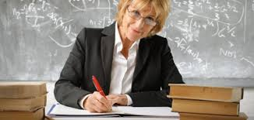
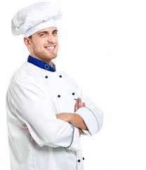
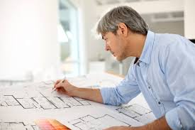
Čím chci být ,až vyrostu

Slide 2
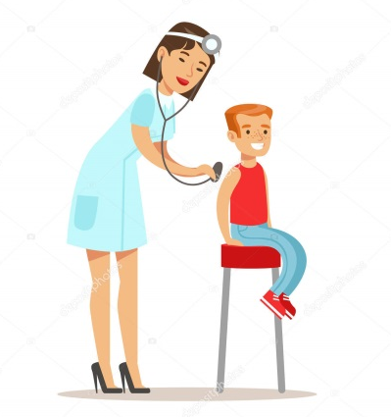
Má volba
Až vyrostu chtěla bych se stát
DOKTORKOU
Chtěla bych pracovat v oboru
PEDIATRIE
protože bych se chtěla starat o male děti

Slide 3
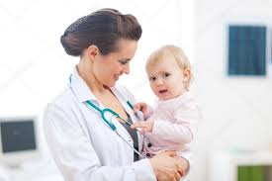
Proč jsem se tak rozhodla
Rozhodla jsem se pro toto povolání, protože bych jednou chtěla léčit malé děti, když budou nemocné.
A také bych chtěla zachranovat lidské životy. Práce doktorů mi přijde strašně moc důležitá !!!

Slide 4
Jaký by měl být doktor
Já si myslím že práce, pro kterou se rozhodnu by mě měla hlavně BAVIT !!!
Každý doktor by měl být ochotný, měl by chtít
pomáhat lidem, a také by měl být velmi
chytrý. Hlavně by se neměli bát krve.

Slide 5
Jaká jsem já
Jsem ochotná pomoct druhým když to ode mě potřebují.
Vím že by mě tato práce určitě bavila .

Slide 6
Co mi práce přinese
Práce mi přinese hodně nových zkušeností.
Hodně peněz.
Ale také by mi měla přinášet radost, pokut si vyberu povolání, které mě opravdu baví.

Slide 7
Co pro tuto práci musím udělat
Když bych se chtěla stát doktorkou, tak bych se musela hodně učit. A kvůli tomu bych musela obětovat spoustu svého volného času. Doktoři musí také trávit spoustu svého času v času v práci.

Slide 8
Vliv moji rodina
Mojí rodiče mě nechávají výběr mého povolání na mě.
Do ničeho mě nenutí a nic mi nezakazují. Chtějí jen aby mě má práce bavila, a aby mě dokázala uživit.

Slide 9
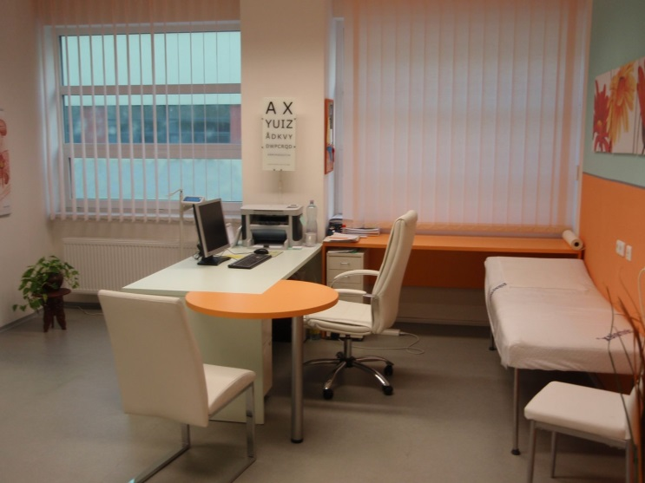
Jak si moji práci představuji
Chtěla bych mít svoji vlastní ordinaci. Ve které bych léčila nemocné předepisovla bych jim léky atd.
moje
ordinace

Slide 10
Piktogram

